Slide 1
第一章：物联网概述

Slide 2
学习目标
理解物联网的定义，了解物联网的发展趋势
掌握物联网的应用架构及挑战
了解物联网的典型应用
了解物联网相关的学术领域和学术关注点
掌握物联网与传感网的不同点
2

Slide 3
目录
物联网的定义和发展趋势
物联网的应用架构及挑战
物联网典型应用
物联网相关学术研究及前沿问题

Slide 4
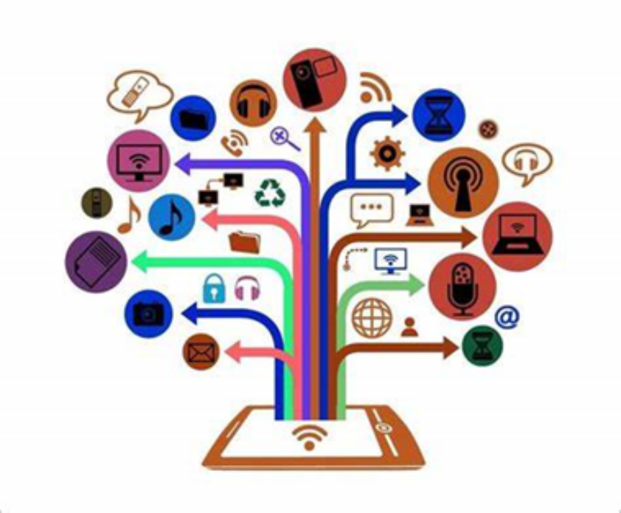
物联网的定义和发展趋势
定义
  物联网就是物理设备以及其他嵌入了电子器件、软件、传感器的物件组成的网络。
  这些物件具有感知能力、计算能力以及连接能力，从而能更直接地将物理世界集成到数字世界中。
4

Slide 5
物联网的定义和发展趋势
物联网技术的发展
  学术界：
    会议 SenSys, IPSN, IoTDI
    期刊 IEEE IoT Journal, ACM Trans. IoT
  工业界：
    2017 年 6 月，工业和信息化部发布了《关于全面推进移动物联网（ NB-IoT）建设发展的通知》
    华为、中国移动、中国电信等公司投入巨资建设物联网基础设施
    阿里巴巴、 IBM、亚马逊、微软等互联网公司及众多创业公司在物联网平台与应用方面布局，以解决大量物联网数据如何存储、查询、处理等共性问题。相继推出的物联网开发云平台如亚马逊 IoT 平台、微软 Azure IoT 云平台、阿里云 Link平台
5

Slide 6
目录
物联网的定义和发展趋势
物联网的应用架构及挑战
物联网典型应用
物联网相关学术研究及前沿问题

Slide 7
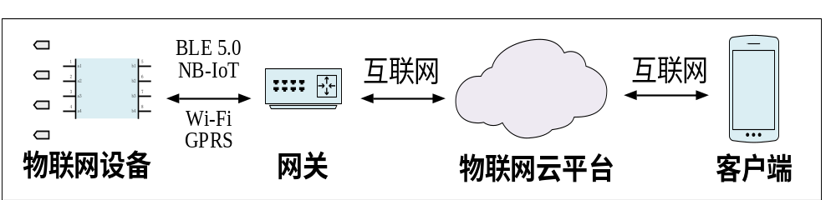
应用架构
典型物联网应用的架构
主要部分
  物联网设备：物联网的终端感知设备，例如PM2.5 感知节点
  网关：物联网设备通常通过无线方式接入互联网；网关通过无线接收数据，并通过有线将数据传输到物联网云平台
  物联网云平台：存储物联网感知数据，提供相应的数据查询、分析、处理、展示；物联网终端、网关设备的接入和管理；设备间通信支持；多重安全防护保障等
  用户端：应用开发者开发的各类用户端应用
7

Slide 8
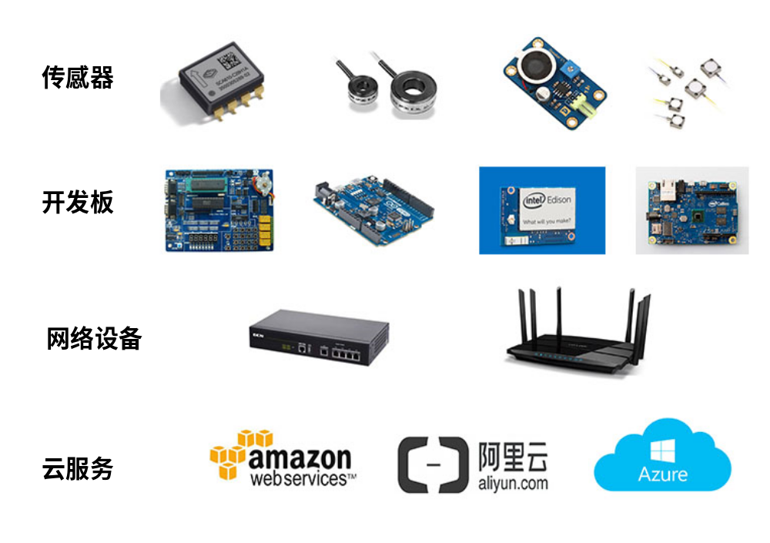
应用架构
部分常见的设备与平台
8

Slide 9
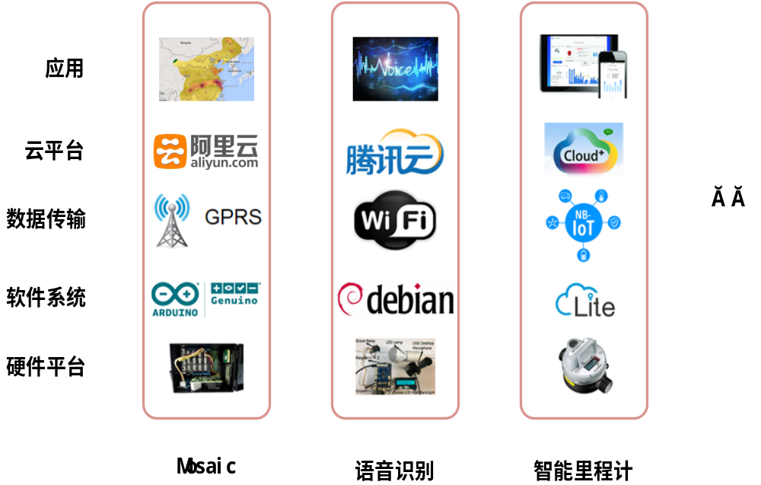
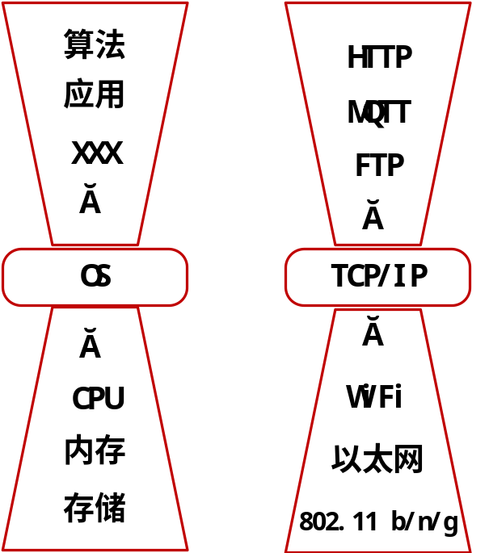
机遇及挑战
开发链长
物联网领域还没有出现固定的终端类型
目前，物联网应用开发的架构还是属于“垂直一体化”的
9

Slide 10

思考题
一个典型物联网应用架构包括哪些部分？物联网开发与传统PC端程序开发有什么不同？
10

Slide 11
目录
物联网的定义和发展趋势
物联网的应用架构及挑战
物联网典型应用
物联网相关学术研究及前沿问题

Slide 12
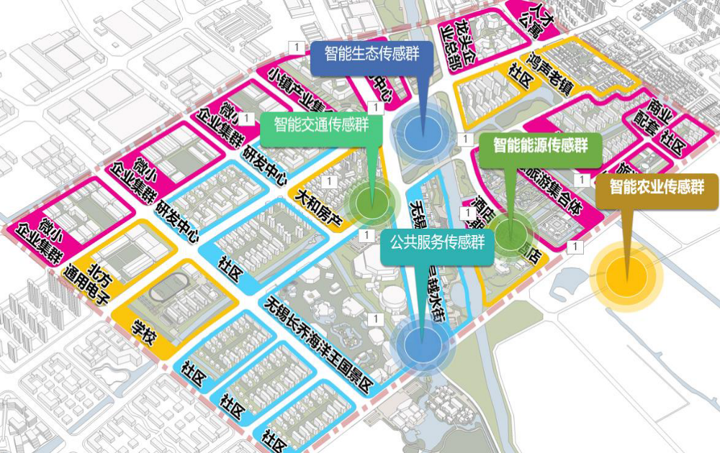
智慧城市——鸿山物联网小镇
在中国的智慧城市实践中，无锡鸿山物联网小镇在国内外物联网产业中享有盛誉
  鸿山地处无锡国家传感网创新示范区，是全国首个以物联网为产业特色的小镇，又入选江苏省首批特色小镇。阿里巴巴、华为、中电海康、西门子、中国移动、中国电信等一批行业巨头纷纷抢滩入驻
六大系统模块
  智慧数据系统
  智慧交通系统
  智慧旅游系统
  智慧医疗系统
  智慧农业系统
  智慧社区系统
12

Slide 13
物联网基础设施建设
为了支撑上述智能化系统，物联网基础设施的部署是十分必要的，其决定了智能化水平和最终效果
  在鸿山物联网小镇的实施阶段，铺设了大量目的明确、分工合作的传感器节点群
  针对环保、城管、公安、交通、教育、健康等确定的前期示范项目，优先布设项目涉及的传感器，建设智能交通传感群、智能生态传感群、 智能能源传感群、智能农业传感群、公共服务传感群
  例如，智能交通传感群中的物联网设备包括智能停车闸口、停车场传感器、单车停放点电‘子围栏、 RFID 电子车牌、路口灯控、路口信号机、公交车位置传感器、公交车车载传感器等
13

Slide 14
飞凤城市物联网平台
飞凤平台是集阿里云在物联网领域多年的研发和积累所建设的物联网基础平台。飞凤平台作为物联网基础设施，主要解决物联网技术“统一规则”的问题
飞凤平台为物联网开发者提供一站式服务，基于飞凤平台能够实现硬件开发、数据开发、应用开发、服务开发
  硬件开发：提供对传感、设备、模组的开发集成管理，涉及连接、数据标准等一系列开发配套服务。
  数据开发：提供对数据接入、清洗、建模，涉及数据加工等一系列开发配套服务
  应用开发：提供对网页控制台、移动应用的开发构建，涉及开发过程的一系列配套和能力组件服务。
  服务开发：提供对服务的开发构建，涉及服务开发过程的一系列开发配套和能力组件服务
14

Slide 15
智慧城市创新应用
智能楼宇
  通过在楼宇中布设多种传感器，使得人们可以方便的知道室内温度、光线强度、PM2.5、CO₂、声音、饮水情况、每个工位的使用时间等，有利于为人们创造舒适的工作生活环境。通过楼宇中能源使用的监控，也可以使人们实时知道各个地方能耗的情况，从而为节能减排提供必要的支撑数据
智能垃圾桶
  目前，在大部分的城市中，为了检查每个垃圾桶是否溢满了，环卫工人需要在每条路线上来回查看。智能垃圾桶可以自动监测垃圾桶内的情况，一旦垃圾量达到一定程度，就会直接预警，环卫工人看到预警消息再去清运垃圾，可以大大减轻他们的工作量
15

Slide 16
智慧城市创新应用
智能井盖
  在城市中，窨井盖子被偷了，或被水冲跑了的事情时常发生，容易发生行人坠落其中的危险。在鸿山小镇，目前有 200 个智能窨井盖。这批智能窨井盖最大的特点，就是在窨井盖下方带有传感器，只要窨井盖倾斜程度超过 30°，就会自动报警。如果有人为移动的情况，窨井盖都能及时监测到，避免安全隐患的发生
智能消防
  通过遍布城市的传感器及边缘计算网关，可提早发现火情并预警，自动提醒城管和交警疏散群众。与此同时，水源感知系统可实时调节消防栓所需水压，节省救援准备时间，提升消防人员和受困人员安全系数
  ……
16

Slide 17
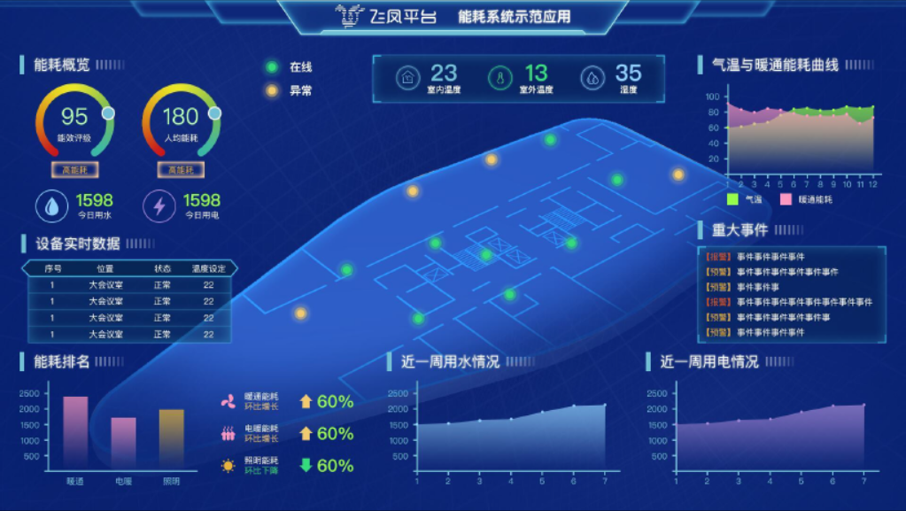
智慧城市创新应用
17

Slide 18
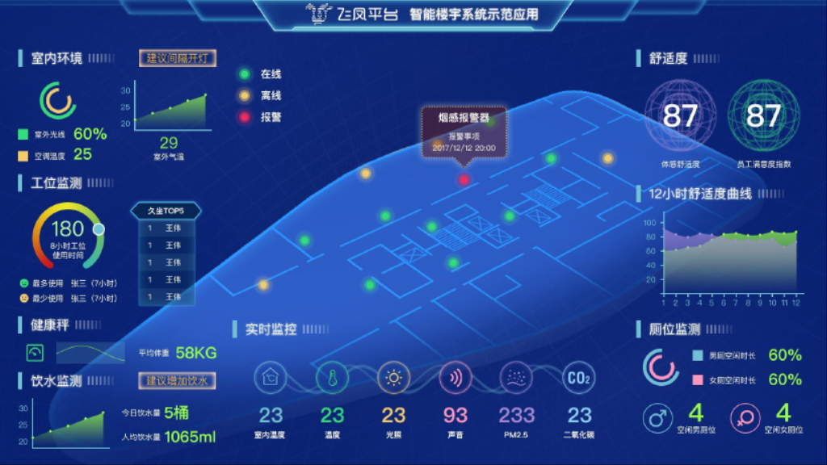
智慧城市创新应用
18

Slide 19
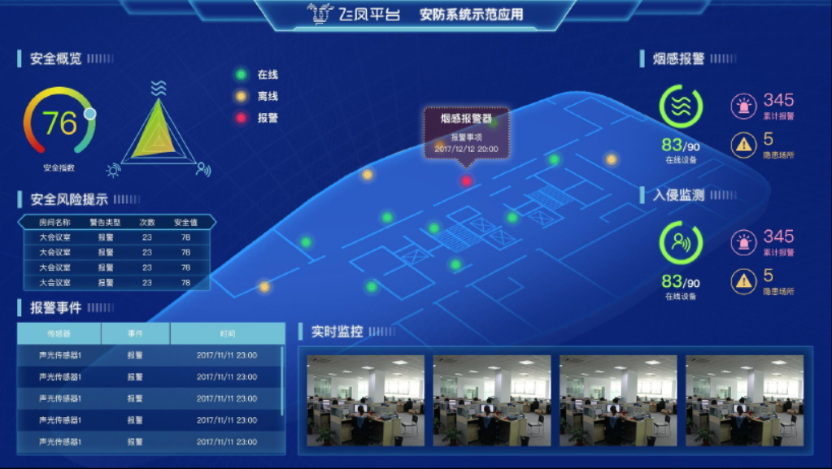
智慧城市创新应用
19

Slide 20
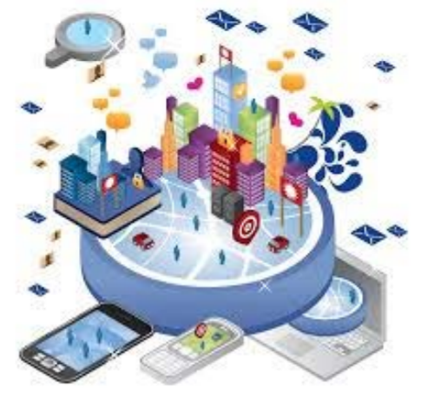
智慧校园——CMU Living Lab
卡内基梅隆大学的研究者在Google公司的资助下，开展了一个名为GIoTTO的项目
  该项目旨在创建一个传感器、设备、楼宇互相通信的基础平台，从而将一个大学校园变成一个应用创新实验室（Living Lab）
20

Slide 21
智慧校园——CMU Living Lab
GIoTTO具备四个重要的特点：
  安全与隐私敏感
    GIoTTO采用OAuth 2.0 、HTTPS/SSL、访问控制层等方法，保护用户隐私
  面向终端用户可编程
    用户可以利用GIoTTO提供的应用程序编程接口轻松地进行应用程序的开发
  支持机器学习
    机器学习在GIoTTO中占据很重要的位置，降低了GIoTTO的使用难度
  可广泛部署
    GIoTTO 使用 MongoD、InfluxDB、REDIS + REST 接口的方式，已在 55 幢建筑物（超过 20 万个传感器节点）上部署了多个应用
21

Slide 22
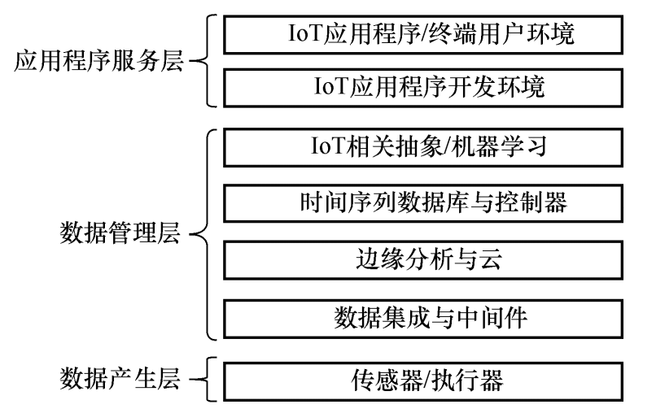
智慧校园——CMU Living Lab
系统架构
  数据产生层：由大量传感器和执行器组成
  数据管理层：中心部分，包括数据集成、云与边缘端分析计算、数据控制、机器学习等功能
  应用程序服务层：提供了标准的应用程序编程接口，方便用户开发
22

Slide 23

数据产生层
GIoTTO 支持集成多种传感器，如压力传感器、惯性传感器、声学传感器等
  用户可以根据自己的需要，集成传感器到 GIoTTO 系统中，满足开发应用程序时的各种需求底层传感器产生各种各样源源不断的数据送入 GIoTTO 中对应的数据服务器中，等待用户读取使用
23

Slide 24
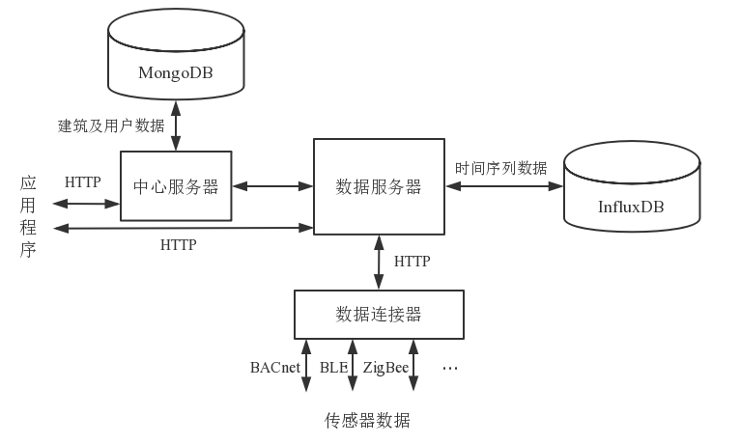
数据管理层
连接器：实现各种物联网设备和GIoTTO之间的通信
数据服务器：利用时序数据库InfluxDB存储并管理数据
中心服务器：数据管理层的核心；在MongoDB上托管了传感器列表、用户列表、建筑物结构列表（例如建筑物的楼层、房间号等）、访问控制列表等信息
24

Slide 25
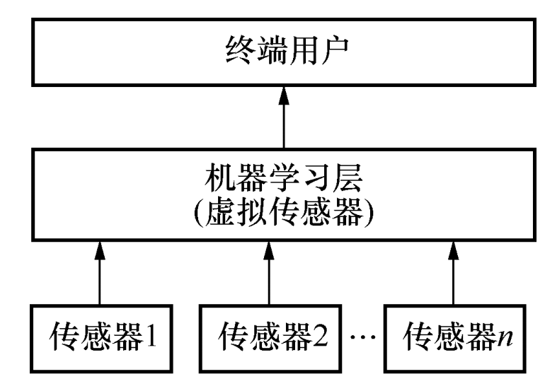
数据管理层
机器学习层：是GIoTTO的一大亮点，使用监督学习的方式，帮助用户轻松地使用传感器数据
  机器学习层使用分类算法隐藏了许多传感器细节，用户只需根据常识选择一些可能适用的传感器进行应用开发，不必纠结选择何种传感器、如何确定传感器数据阈值等细节，极大地降低了用户开发的难度
机器学习层工作过程
  用户选择特定数据打标签
  机器学习层训练分类器，得到虚拟传感器
  虚拟传感器实时分类，进行状态监测

Slide 26
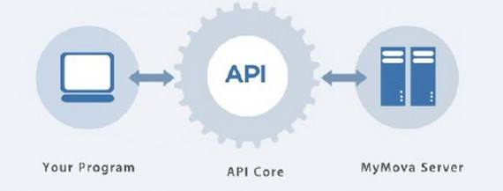
应用程序服务层
GIoTTO提供了标准的应用程序编程接口帮助用户轻松构建应用程序
  开发应用程序的时候，用户不需要关心通信协议、数据格式等细节
  用户选择时间间隔和数据粒度，通过系统提供的接口访问数据服务器中的时序数据
  这种访问形式不仅简化了用户操作，还有利于保护数据安全
26

Slide 27
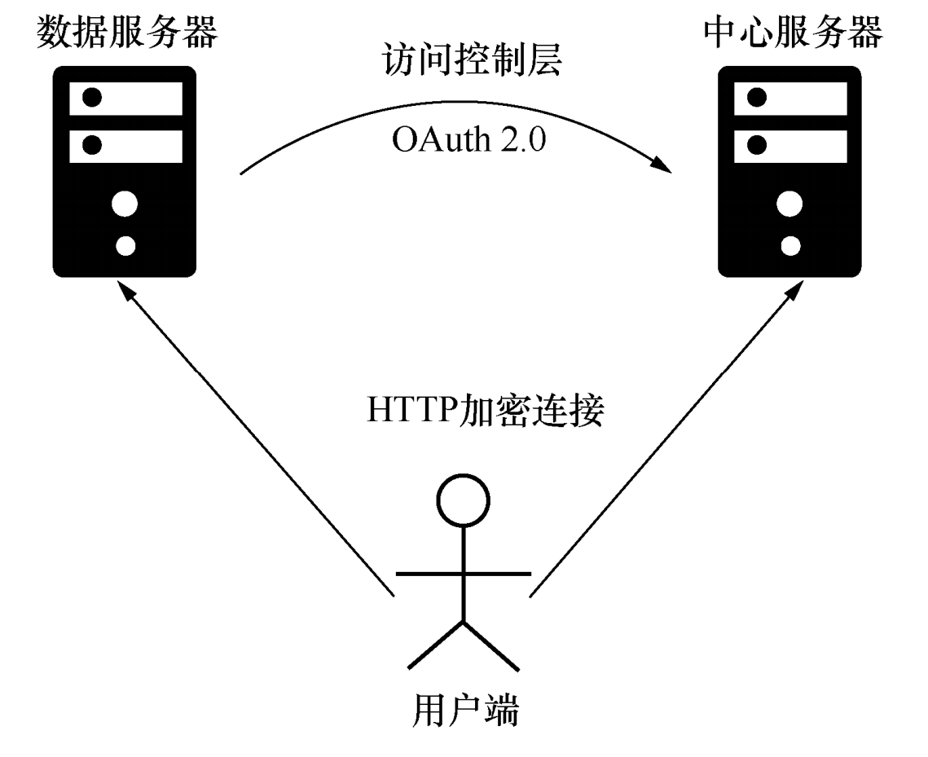
安全与隐私
HTTPS
  用户与 GIoTTO 的通信建立在以HTTPS 为基础的加密连接上
OAuth 2.0
  使用 OAuth 2.0 协议进行用户认证与授权
访问控制层
  使用访问控制层进行访问控制，实现数据安全保护
  两种用户类型：管理员和普通用户
27

Slide 28
开发流程
案例：帮助学生查找安静且有空闲座位的教室的应用程序
所需传感器：声音传感器、加速度计
流程
  实现虚拟分贝计。训练声音传感器收集的声音数据，区分环境的嘈杂/安静
  实现座位占用虚拟传感器。训练安装在座椅上的加速度计收集的数据，区分座椅上是否有人
  实现最终的安静环境下空闲座位的虚拟传感器。结合前两步得到的分贝计以及座位占用传感器，达到检测安静环境下空闲座位的目的
  终端用户编程。开发人员根据得到的虚拟传感器数据开发应用程序，帮助学生寻找安静环境下的空闲座位
28

Slide 29
空气质量监测——Mosaic
空气质量通常用空气质量指数（ air quality index, AQI）来衡量
  AQI 是考虑了粒子浓度、臭氧、二氧化碳、二氧化硫等的一个综合指标
  颗粒物（ PM）是影响空气质量的一个重要因素，通常所说的 PM2.5 是指粒子直径小于 2.5µm 的粒子； PM10 则是指粒子直径小于 10µm 的粒子
传统的空气质量的监测方法
  依靠卫星遥感
    粗粒度测量，主要测量高层大气中空气质量情况
  依靠空气质量监测站
    造价不菲，每年维护费用高昂，因此部署比较稀疏
29

Slide 30
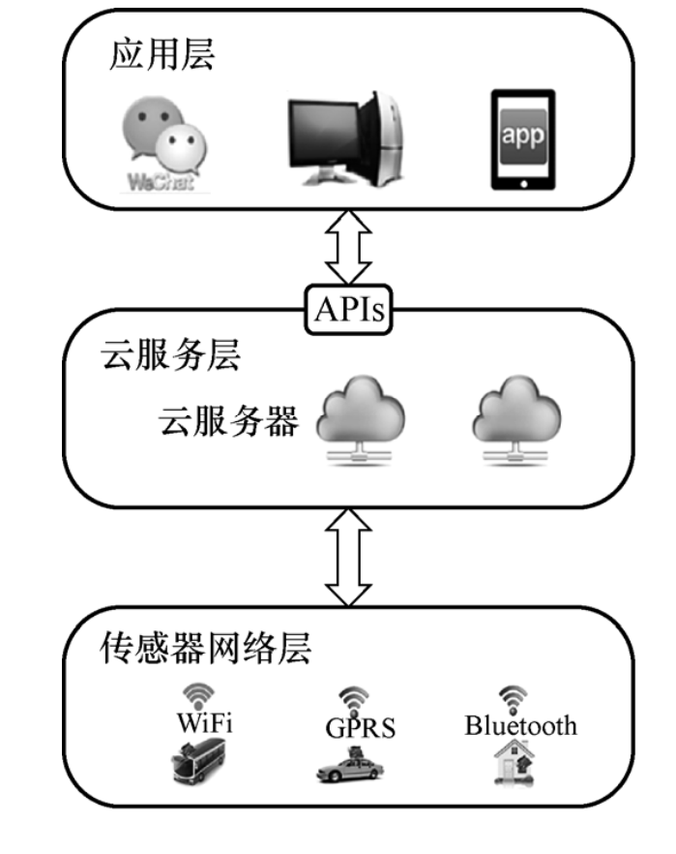
空气质量监测——Mosaic
Mosaic基本思想：
  通过设计低成本的空气质量监测节点，并将其安装在移动的车辆上，对城市空气质量进行细粒度监测
优势
  单个节点成本低，可以部署许多个节点达到对空气质量的细粒度监测
  为了进一步降低节点的数目，可以通过移动感知的思想达到测量数据在时间和空间上的良好折中
架构
30

Slide 31
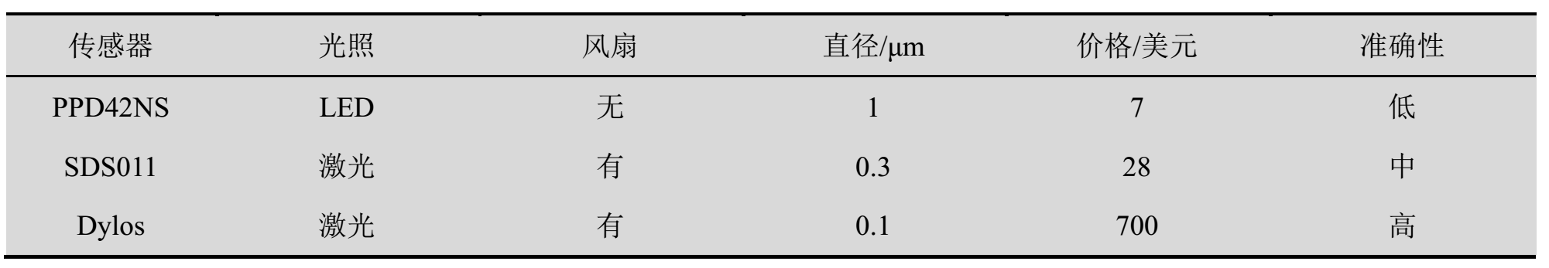
传感器节点
开发了三种不同类型的传感器节点：
  Mosaic 节点版本 1 和版本2 用于室外空气质量监测
  miniMosaic 主要用于室内空气监测，通过蓝牙与手机进行通信
Mosaic 节点一般由以下几个功能部分构成：
  微处理器：Mosaic 节点版本 1 和 miniMosaic 是基于 Arduino 平台的传感器节点
  电源：主要通过车载电源供电
  传感器：Mosaic 节点使用了温/湿度、GPS 等，并采用了粒子传感器用于粒子浓度的测量。版本 1 采用了 PPD42NS 粒子传感器，而在版本 2 采用 SDS011 传感器
31

Slide 32
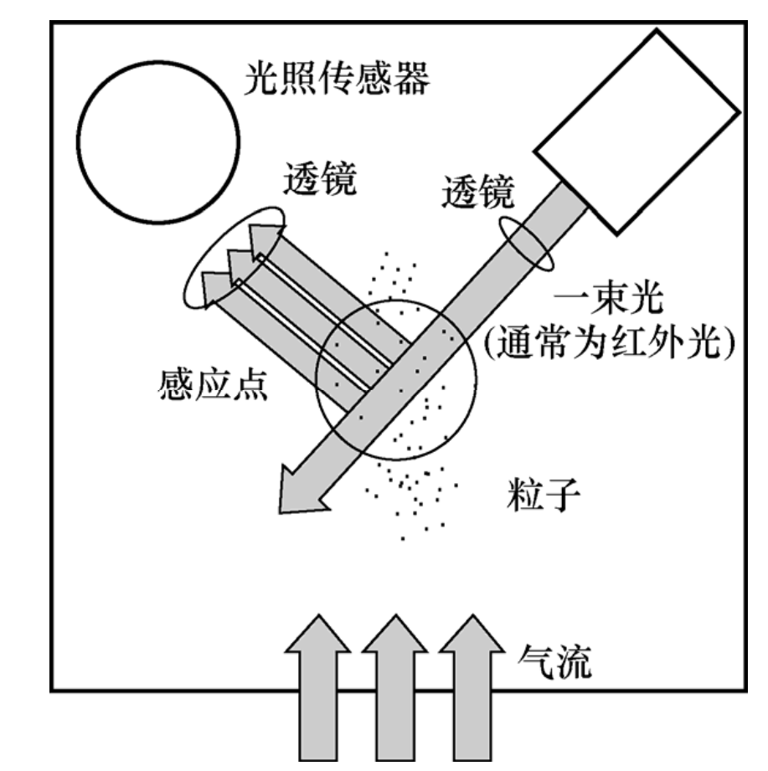
传感器节点
粒子传感器测量 PM2.5 浓度原理：
  传感器一般搭载一个风扇，向上提供稳定的空气流。 激光发射器发出一束红外激光。激光照射到空气流上，被空气流中的粒子反射，并被光传感器感知。空气中粒子的数据可以通过反射的强弱程度来测量
32

Slide 33
传感器节点
需解决的关键问题
  传感器节点的部署
    本案例中，传感器节点一般部署在固定行驶轨迹的公交车上。那么，给定节点数目，如何部署使得覆盖的范围最大？或者说，要覆盖指定的区域，最少要部署多少个节点，怎么部署？
  传感器数据的校准
    低成本的粒子传感器的测量精度比较有限，需要借助高精度的空气质量监测站或者较高精度的 Dylos 手持设备进行数据校准。数据校准可以发生在两个层面：1. 节点层面。在节点上就将原始数据转换为校准后的数据。2.云端。在云端进行数据校准的一个好处是可以利用多个传感器的在线数据，甚至是采集到的来自空气质量监测站的高精度数据
33

Slide 34
传输技术、云端及用户端
传输技术
  用于室外的 Mosaic 节点版本 1 和版本 2 主要用 GPRS 传输
  用于室内的 miniMosaic节点通过蓝牙与手机进行数据传输
云端
  阿里云服务，两个云服务器
  数据：来自传感器节点的原始传感数据以及来自高精度空气监测站以及较高精度 Dylos 手持设备的感知数据
  核心服务：云端的数据校准。使用了一个在线的多跳校准方法：当一个移动节点与另一个高精度参考节点相遇时，就形成了一个匹配点；相遇多次后，就形成了多个匹配点；移动节点可以借助多个匹配点形成一个校准模型对其数据进行校准
用户端
  开发了基于Web的应用和手机App来支持用户对空气质量数据的查询和可视化
34

Slide 35
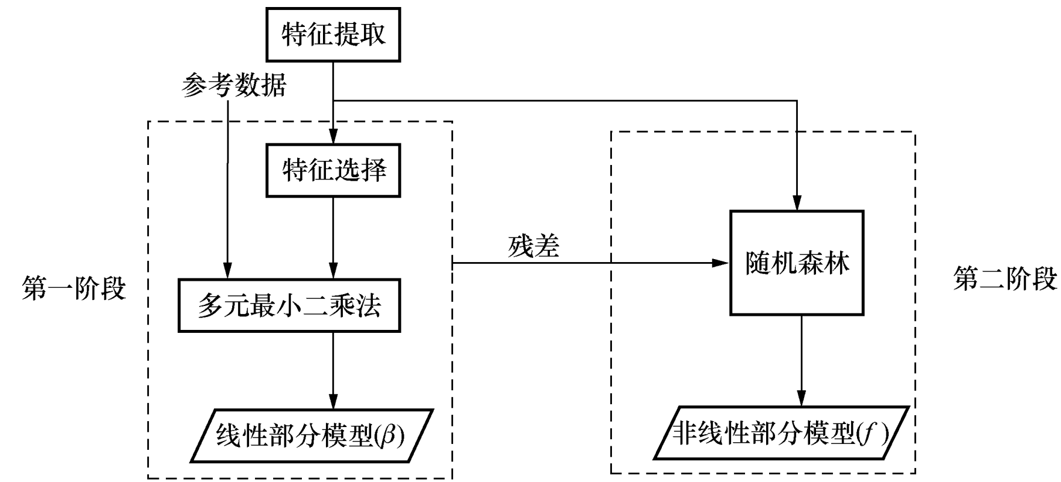
传输技术、云端及用户端
结合多元线性模型与随机森林模型的二阶段数据校准方法
  特征提取（粒子传感器数据、温湿度、速度等），并采用多元最小二乘法方法决定多元线性模型的参数
  使用随机森林模型再去拟合多元线性模型的残差，得到校准数据
35

Slide 36
思考题
物联网的定义是什么？你能列举出一种生活中的物联网应用吗？
36

Slide 37
目录
物联网的定义和发展趋势
物联网的应用架构及挑战
物联网典型应用
物联网相关学术研究及前沿问题

Slide 38
相关学术研究领域
无线射频识别 （RFID）
  一个典型RFID系统由一个有源的阅读器和若干无源的标签构成
  应用广泛，如身份识别、供应链管理、仓储管理等
普适计算（Pervasive computing）
  强调在任何时间、地点都可以进行计算
  特别关注用户行为及所处环境 （也称上下文）感知
无线传感器网络 （Wireless sensor network）
  集成大量微型化的传感器节点，组成多跳传输的无线传感网
  经过20多年发展，已形成了较为完善的软硬件系统
38

Slide 39
物联网的关注点及其前沿挑战
供电技术方面：持续研究中…
  电池供电 → 可再生能源供电、无线后向散射技术, …
节点平台方面：集成到开放，组件更加丰富
  MicaZ, TelosB → Arduino, LinkIt One, Beagle Bone, …
通信与组网方面：多跳 → 单跳
  多跳ZigBee → BLE，LoRa，NB-IoT
智能感知方面：感知更加智能，计算方式改变
  简单的温湿度、光照 → 精确手势识别、智能人机交互
  计算移到边缘端
39

Slide 40
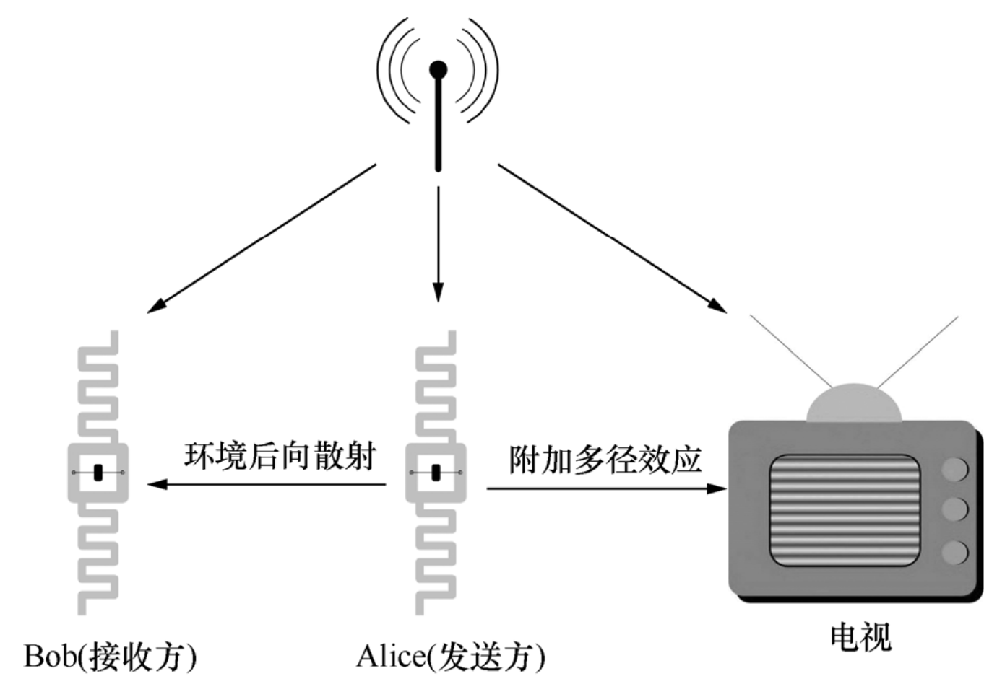
供电技术方面
使用可再生能源
  存储能量的方式：使用充电电池；使用超电容
后向散射技术
  无线后向散射技术：一个无源设备（标签）必须跟一个有源设备（阅读器）进行通信
  环境后向散射（ ambient backscatter）：摆脱了有源阅读器的限制，允许两个无源的物联网设备进行通信。
40

Slide 41
节点平台方面
传统传感平台
  包括：MicaZ 、TelosB ……
  节点集成了通用的传感器、802.15.4 通信芯片、低功耗微控制器等，具有感知、通信和计算能力，是无线传感器网络研究的基础。但这些平台难以直接应用在实际的物联网场景中
智能硬件（smart things）：功能强大的平台
  包括：Arduino、树莓派……
  与传统传感平台的区别：
    扩展性和易用性：Arduino 主板及扩展板包含很多接口，可以支持多种不同类型的功能模块
    节点平台的异构性进一步加剧
41

Slide 42
节点平台方面
TinyLink（ http://tinylink.emnets.org）
  系统改变了传统嵌入式开发自底向上的模式，将其变为自顶向下的模式。这样由软件定义硬件、自顶向下的开发模型将大大加速物联网应用的开发
  开发流程：
    开发者首先基于抽象的编程语言进行应用的开发
    TinyLink 系统对代码进行自动分析，获得应用所需要的组件（如 PM2.5 传感器、 GPS 等）
    系统在综合考虑各种硬件限制条件的基础上，自动给出硬件选型的建议
    当硬件定型，上层应用代码将自动交叉编译成硬件匹配的目标代码
42

Slide 43
通信与组网方面
低功耗短距离通信技术
  如 IEEE 802.15.4
  节点间传输距离短：＜100m
  多跳路由协议：CTP、RPL、LLN
低功耗广域网（ LPWAN）
  代表性技术：NB-IoT、 LoRa、 SigFox
  具有前景，但未必可以取代已有的技术
    针对室外大范围部署， LPWAN 是一个很好的解决方案。
    NB-IoT 是基于 LTE 的改进版本，具有技术成熟、可以复用已有基站的好处。
    LoRa 需要部署 LoRa 基站，但也适用于智慧园区等场景中，而且 LoRa 技术开放程度更高，更容易二次开发
43

Slide 44
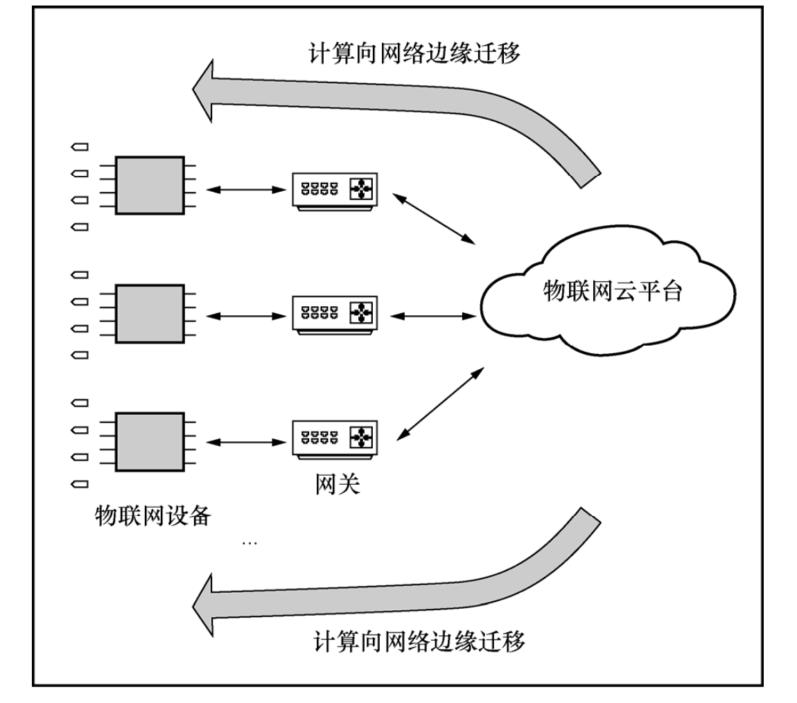
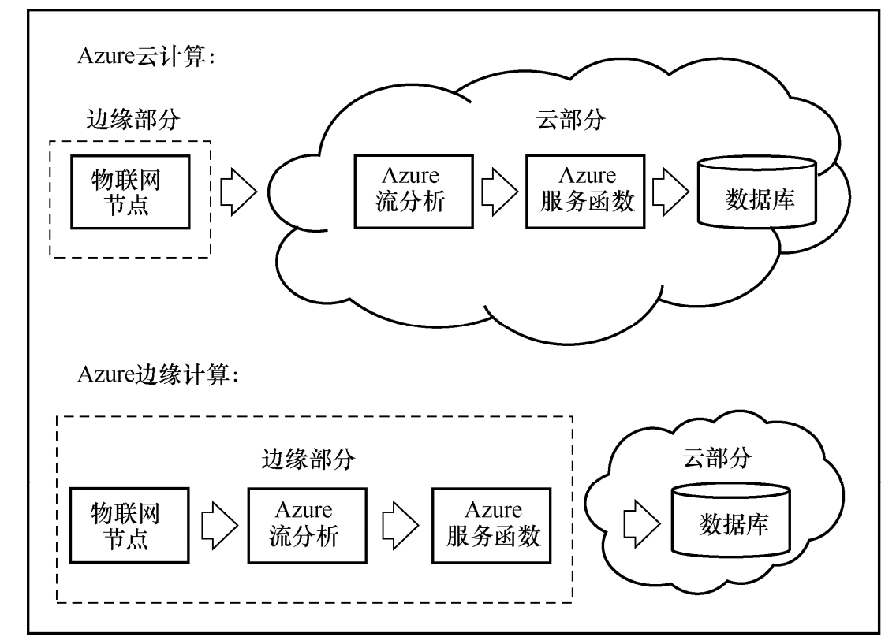
智能感知方面
智能感知技术得到了很大的关注和发展，具有三个典型的特征：
  新的感知手段和感知场景不断涌现
  特别关注与人的交互
  催生新的通信与计算模式：边缘计算等
44

Slide 45
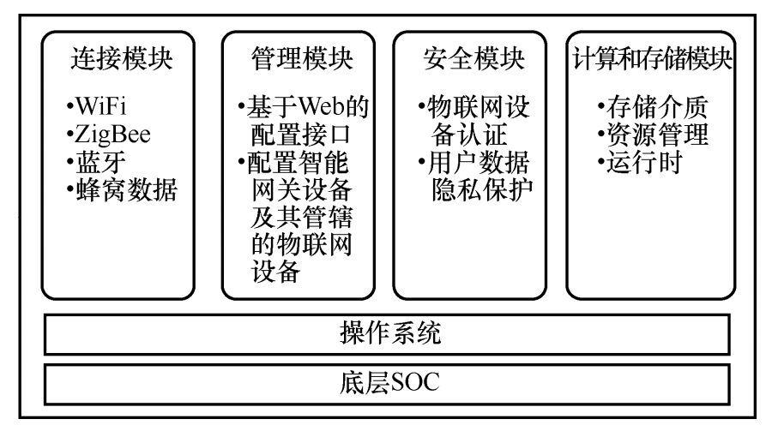
智能感知方面
边缘计算：
  “边缘计算”是在靠近物或数据源头的网络边缘侧，融合网络、计算、存储、应用核心能力的开放平台，就近提供边缘智能服务
  狭义：指在边缘网关上进行计算
  广义：也包括在物联网设备上计算
以 WiFi 路由器为例， 要进行边缘计算需将其变为智能网关
  功能模块
  连接模块
  管理模块
  安全模块
  计算和存储模块
45

Slide 46
谢谢！

